Slide 1


KAYSERİ BÜYÜKŞEHİR BELEDİYESİ
2023
ARSA SATIŞ İHALESİ

Slide 2

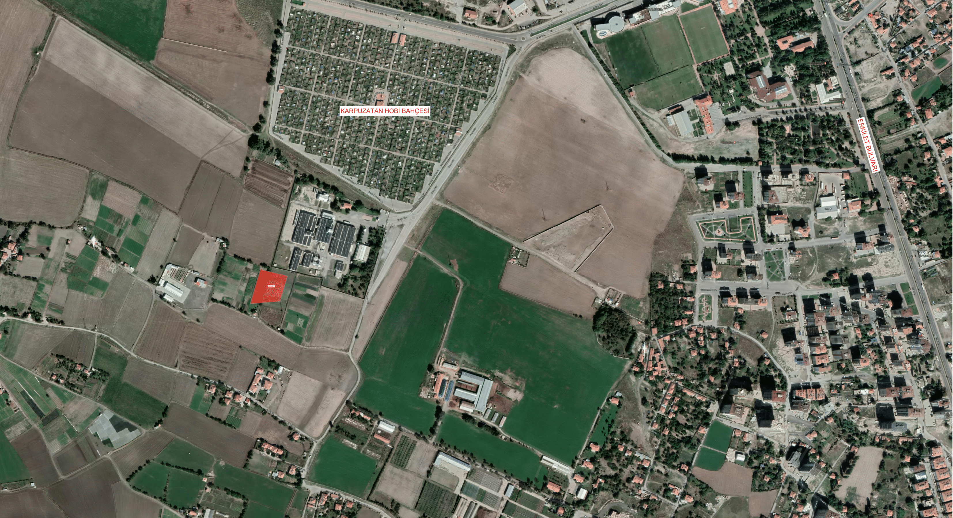
KAYSERİ BÜYÜKŞEHİR BELEDİYESİ
Kocasinan İlçesi, Oruçreis Mahallesi, 12779 ada, 2 parsel
SIRA NO
1

Slide 3
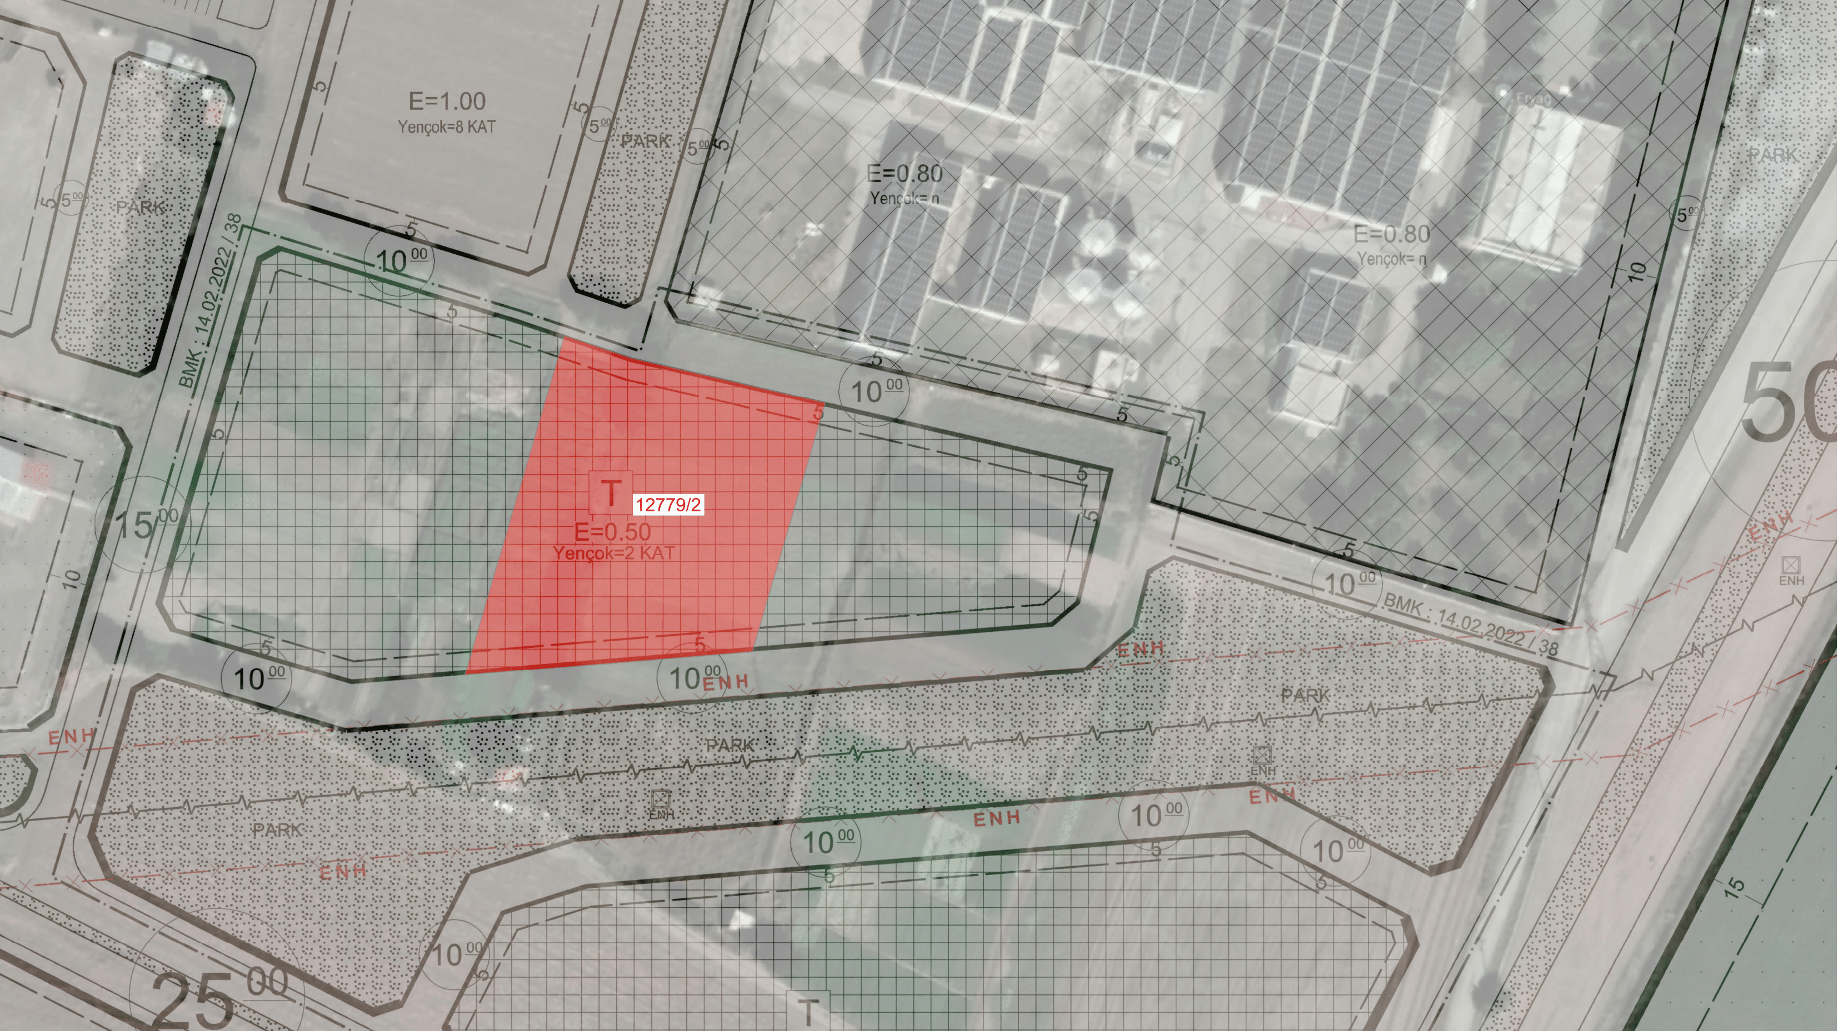
KAYSERİ BÜYÜKŞEHİR BELEDİYESİ
Kocasinan İlçesi, Oruçreis Mahallesi, 12779 ada, 2 parsel
SIRA NO
1

Slide 4
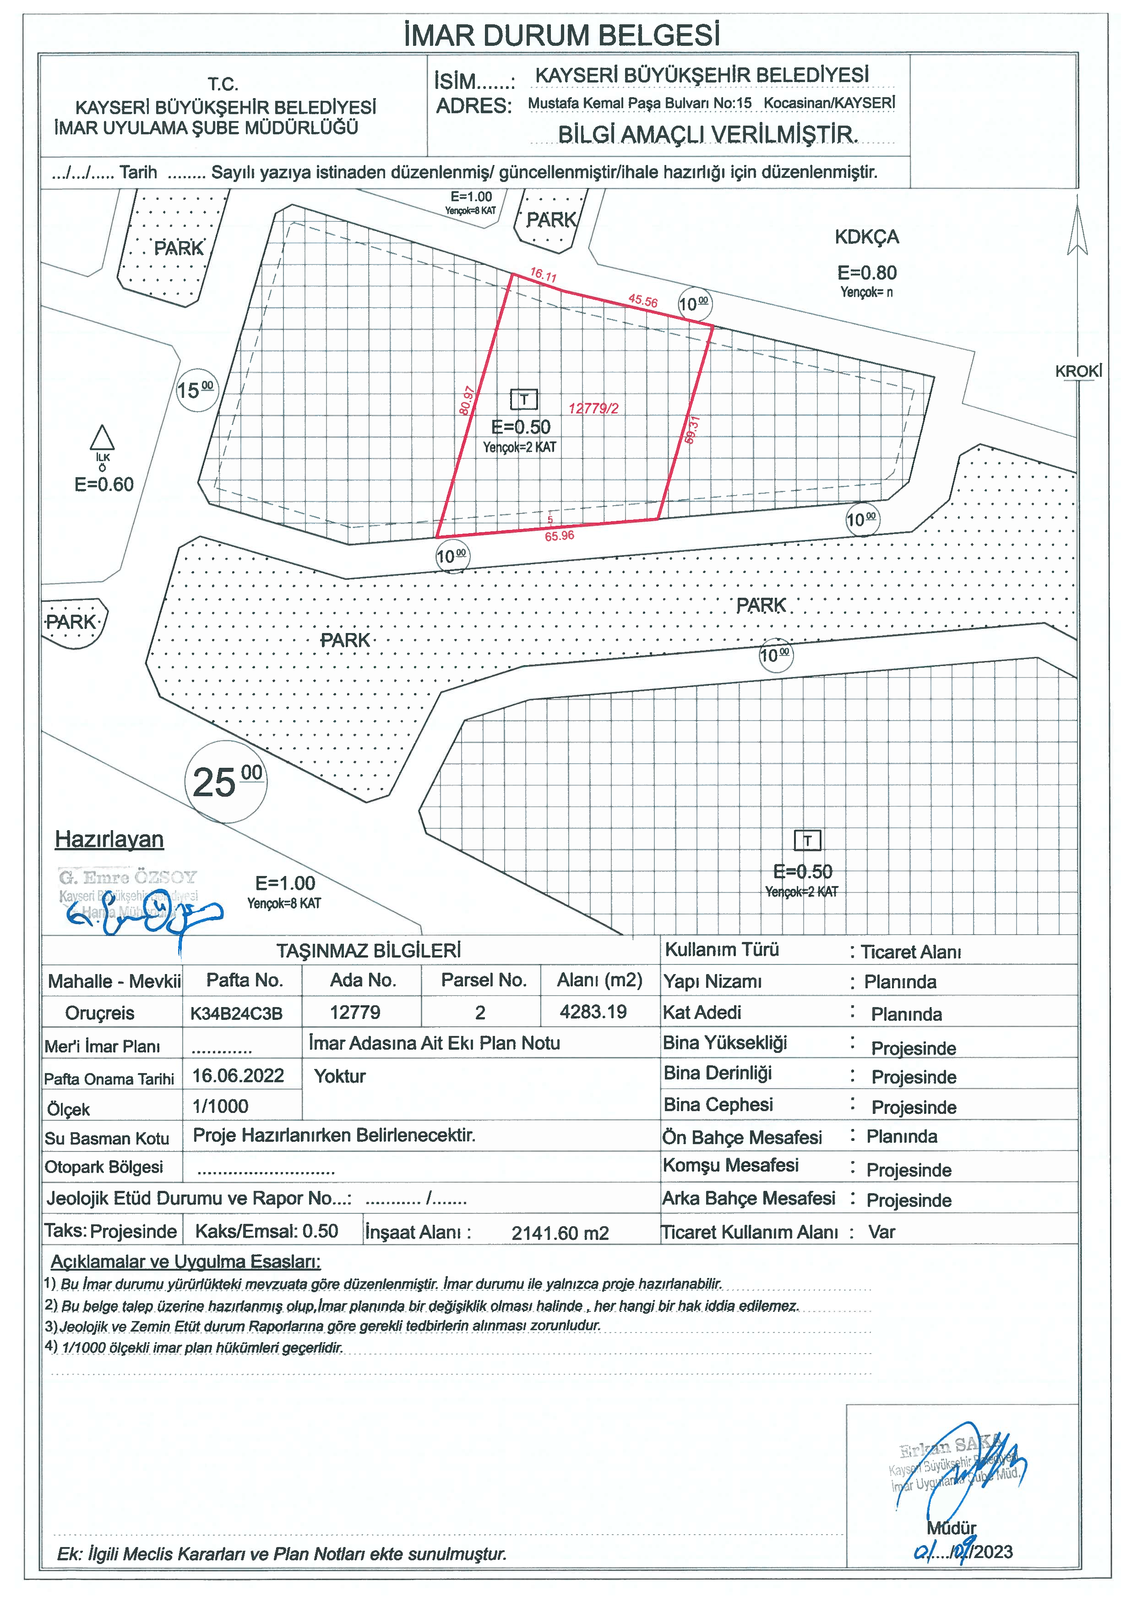
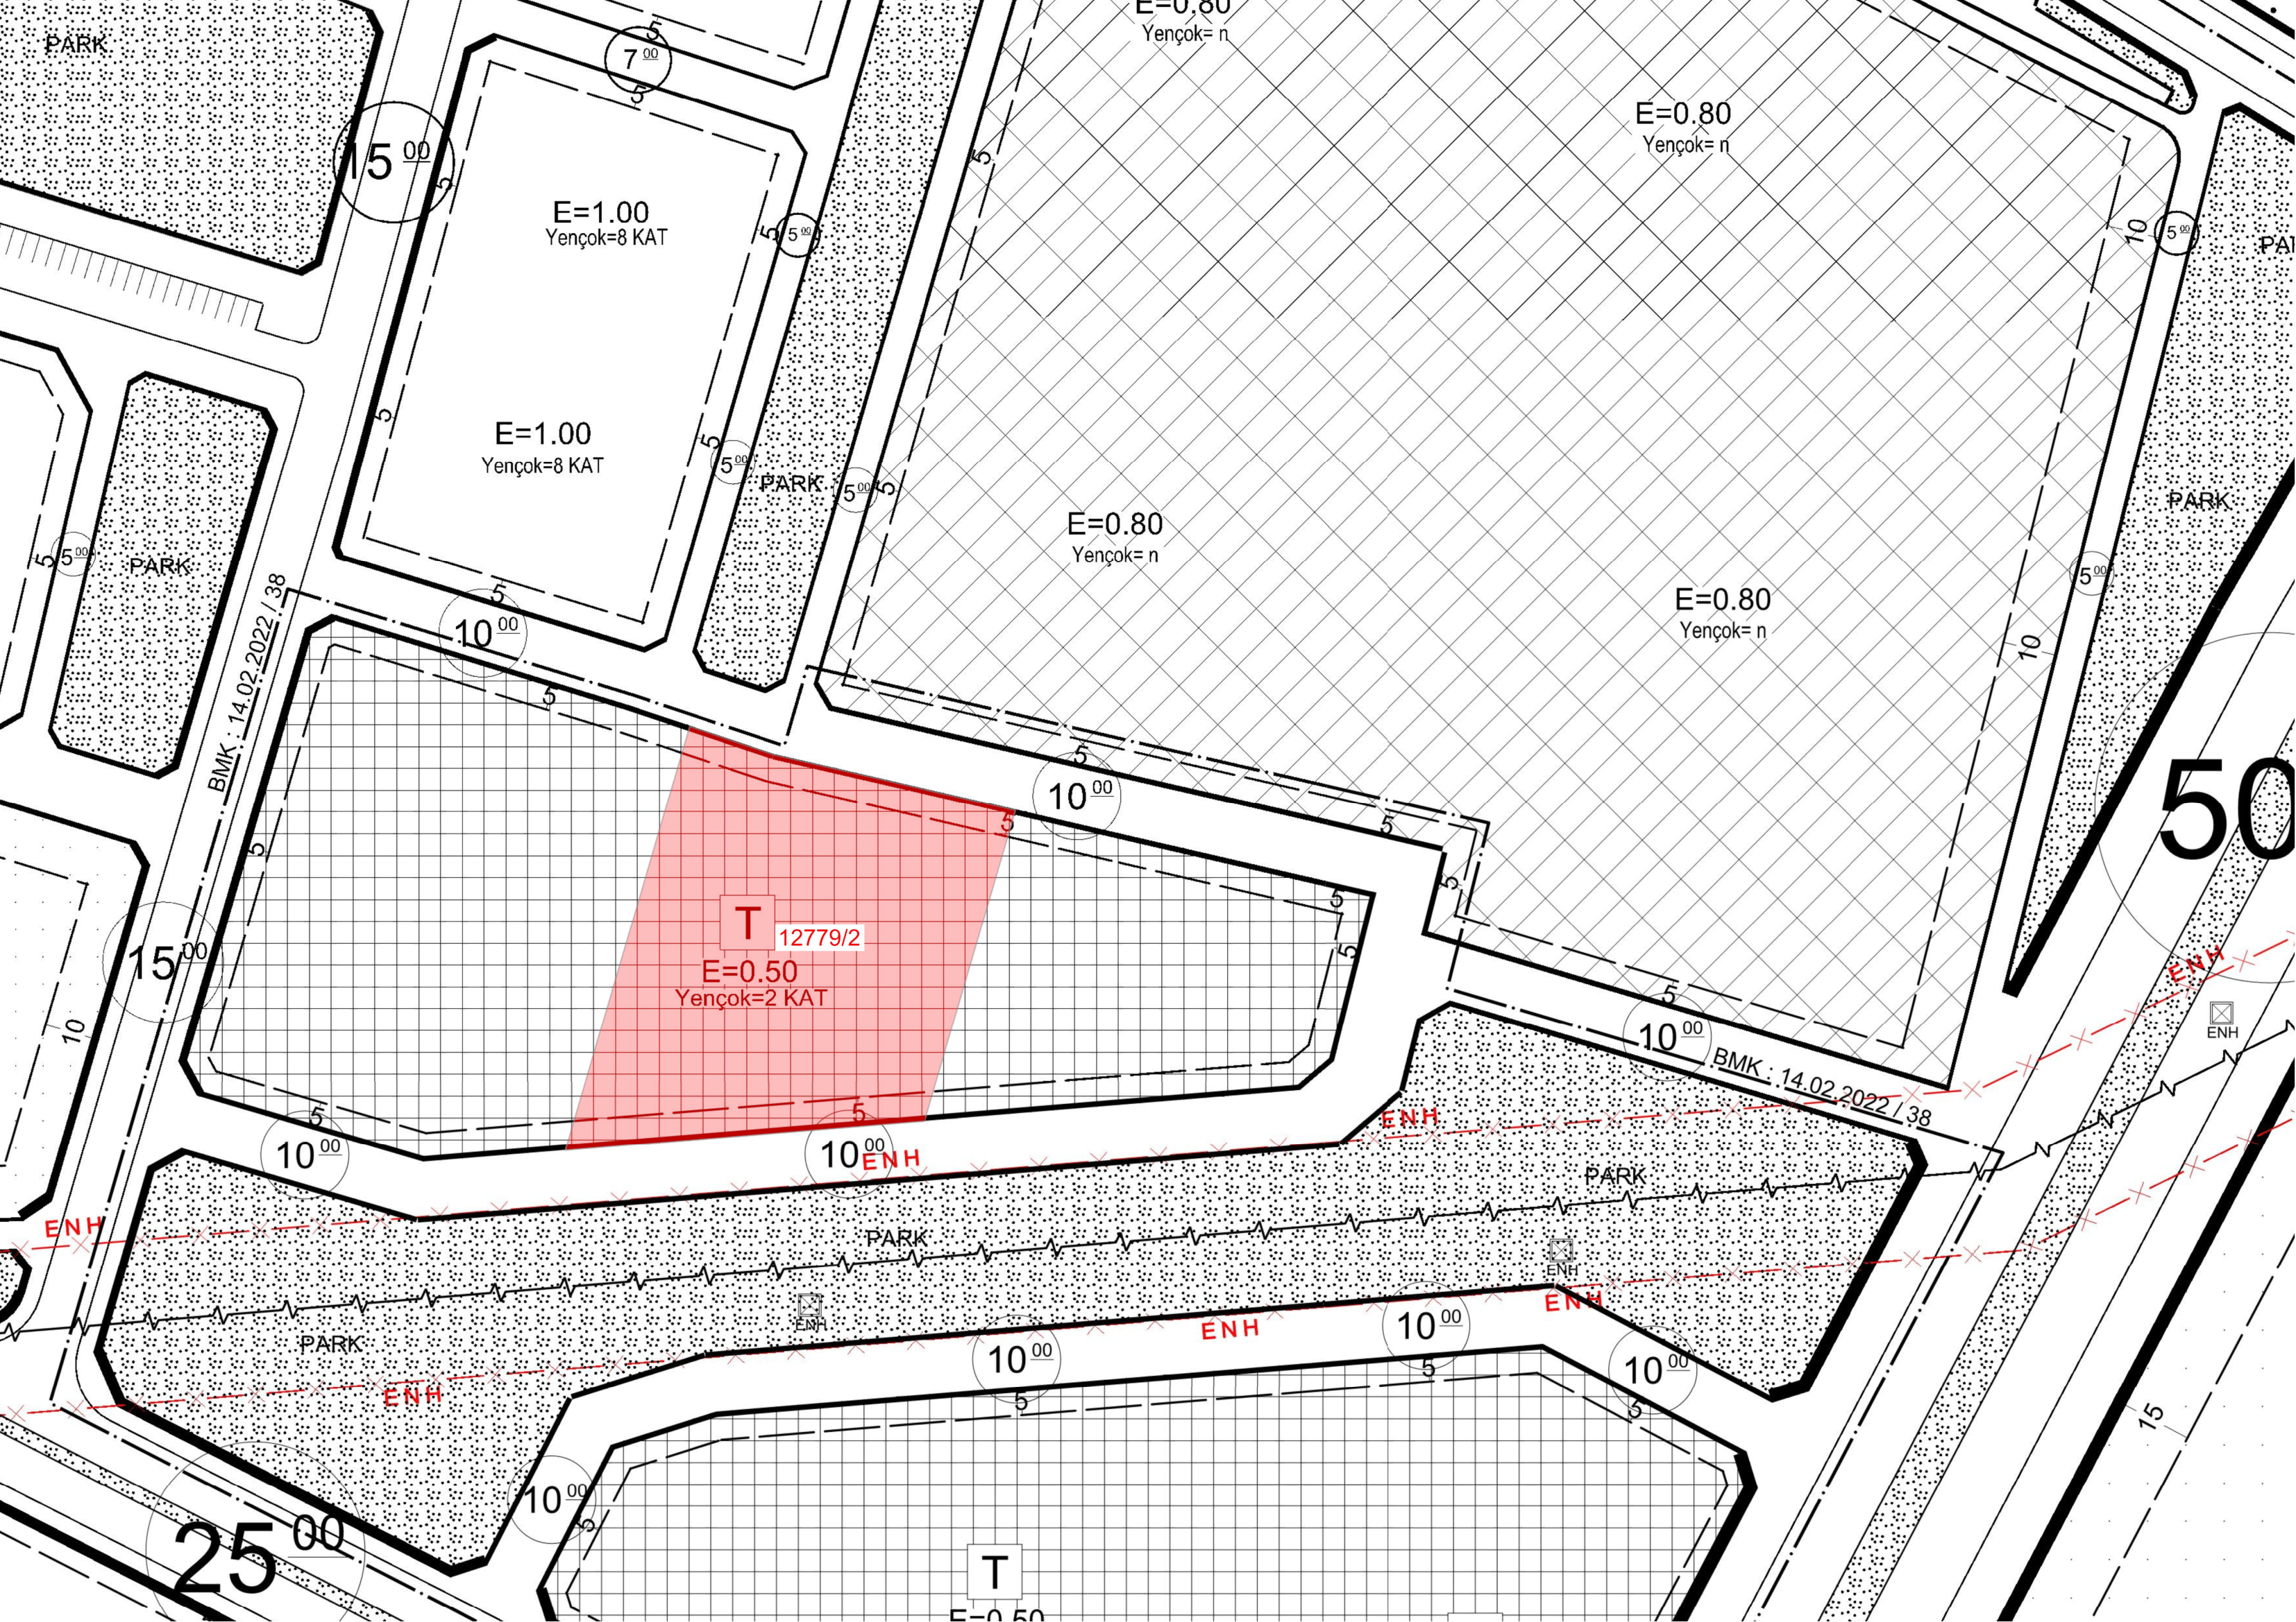
KAYSERİ BÜYÜKŞEHİR BELEDİYESİ
Kocasinan İlçesi, Oruçreis Mahallesi, 12779 ada, 2 parsel
SIRA NO
1
KOCASİNAN İLÇESİ
ORUÇREİS MAHALLESİ
12779 ADA 2 PARSEL
TİCARET ALANI
Yüzölçümü : 4283,19 m²
Emsal: 0.50
Yençok: 2 Kat
İnşaat Alanı: 2141,60 m²

Slide 5
2023

